Slide 1
新工艺麻辣烫机器人方案
火锅设备部-麻辣烫组
2020.12.29

Slide 2
整体介绍
模块分析
成本效益对比
问答

Slide 3
整体介绍| PART1

Slide 4
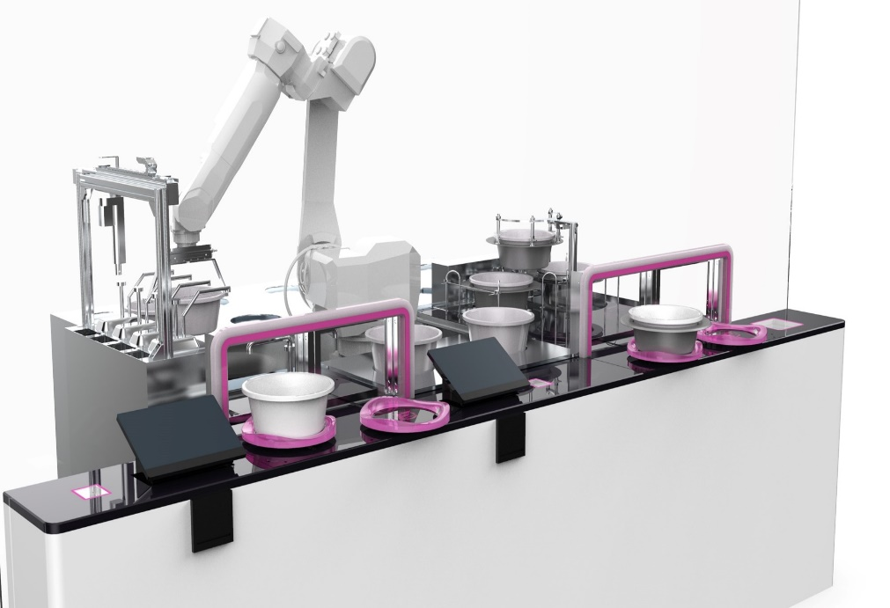
目前麻辣烫机器人设备痛点：
并不是真正的现熬骨汤，给顾客勾兑感觉明显；
淀粉类食材极易造成糊锅，对运营有限制；
对菜品重量有限制，超过800g需分成两份烹饪；
设备价格昂贵，bom成本i10版约13万，C5版也将近8万。

Slide 5
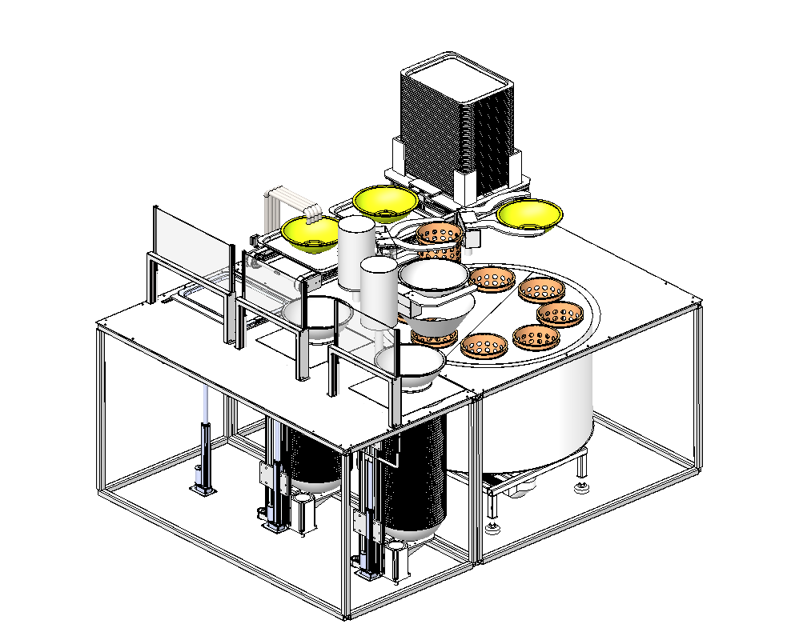
为解决以上痛点，现设计一款麻辣烫机器人新工艺版：
约300L大容积煮桶，实现骨汤现熬
煮篮设计，彻底解决糊锅问题
煮篮大小可按需求设计，解放800g食材限制
价格低廉，预估价格六万，量产后约四万

Slide 6
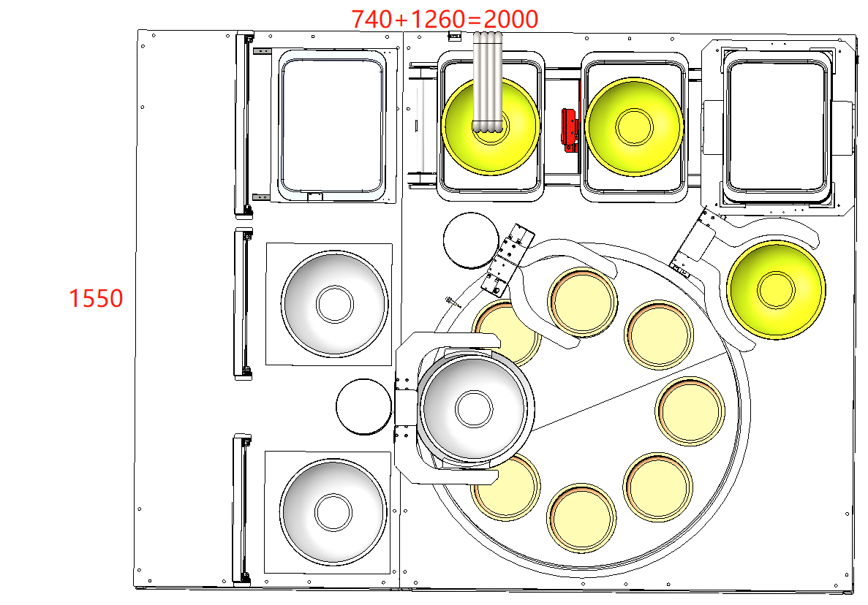
发盘组件发盘
转运组件将汤碗放置托盘上
称重付款
将食材转到烹饪锅中
烹饪锅旋转
转到出餐工位
运输餐盘到加汤工位
加高汤
输送至层叠出餐口
盛菜盆回收
汤碗移至出餐工位
汤碗承接烹饪好的食材
扫码取餐

Slide 7
预估成本
预估价格表
序号 | 名称 | 数量 | 单位 | 单价/元 | 总价/元 | 备注
1 | 进餐模块 | 2 | 套 | 1500 | 3000
2 | 机械手 | 3 | 套 | 4000 | 12000
3 | 烹饪模块 | 1 | 套 | 6000 | 6000
4 | 落盘机 | 1 | 套 | 2500 | 2500
5 | 出碗机 | 3 | 套 | 2300 | 6900
6 | 传送模块 | 2 | 套 | 3000 | 3000
7 | 加汤模块 | 1 | 套 | 2000 | 2000
8 | 高汤保温存贮桶 | 3 | 套 | 500 | 1500
9 | 出餐模块 | 1 | 套 | 3100 | 3100
10 | 电控/信息 | 1 | 套 | 15000 | 15000
11 | 餐盘 | 100 | 个 | 25 | 2500
12 | 取菜碗 | 100 | 个 | 6 | 600
13 | 碗 | 100 | 个 | 23 | 2300
 |  |  |  | 总价：59 400元
量产后预估单台价格4万

Slide 8
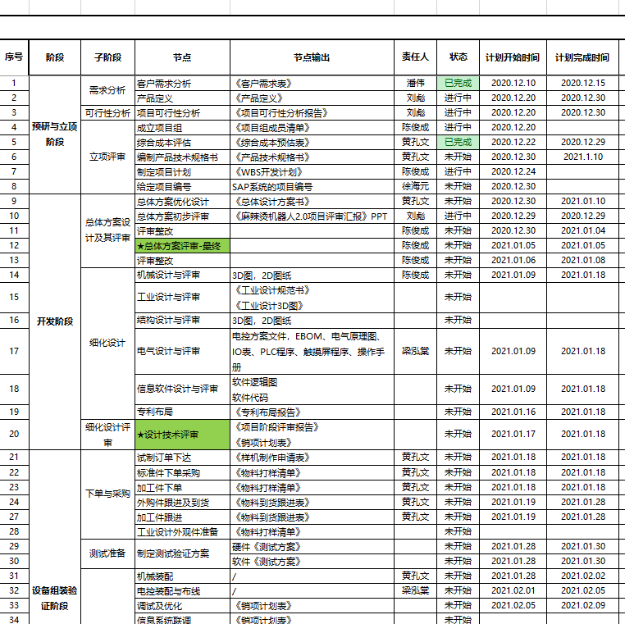
WBS开发计划

Slide 9
模块分析 | PART2

Slide 10
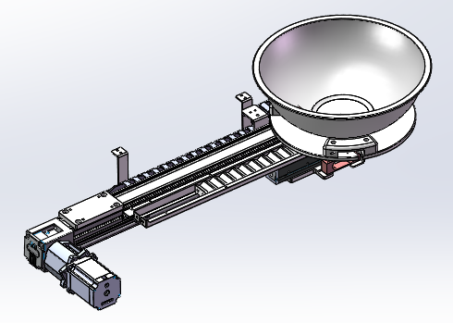
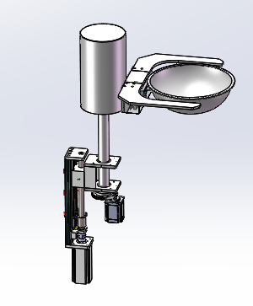
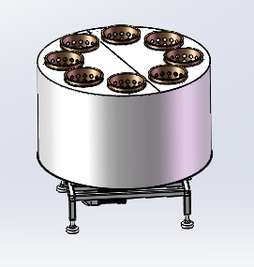
称重付款系统：与机械臂版麻辣烫相同，用于菜品称重及显示价格等
翻倒模块：将选菜盆中的菜品倒入煮篮里
300L煮炉：用于菜品的烹饪；提供间歇运动的8工位煮篮，可控制运动时间，保证菜品从加入到出餐满足烹饪时长要求；并提供水循环功能，始终有汤汁冲洗漂浮菜品

Slide 11
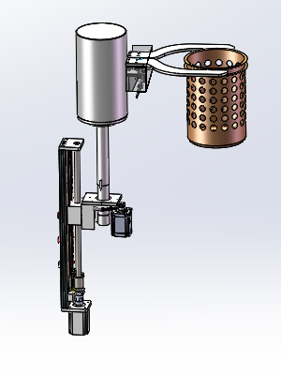
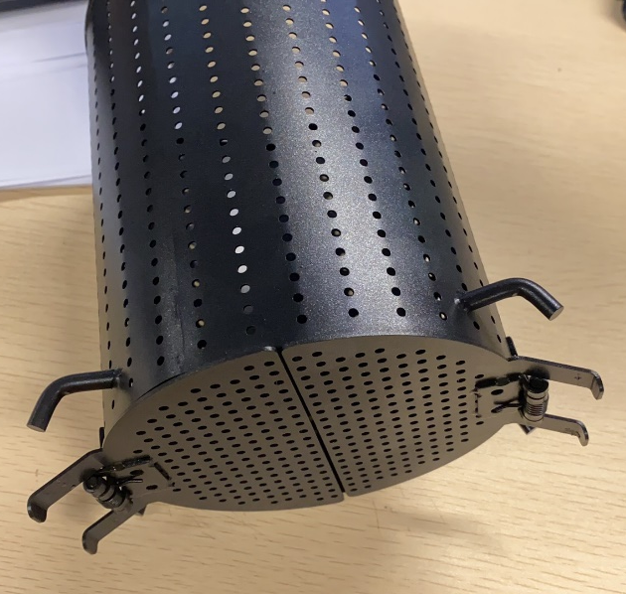
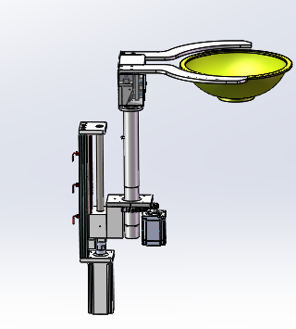
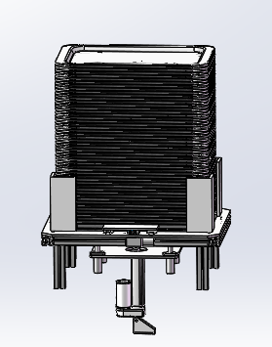
提篮及底部打开模块：将煮篮抬起，并将煮篮底部打开，便于菜品落入汤碗中
汤碗搬运模块：用于汤碗搬运，将汤碗从汤碗储仓搬运至煮篮下方，装入菜品后放至出餐盘上
发盘模块：用于餐盘的储存及发放

Slide 12
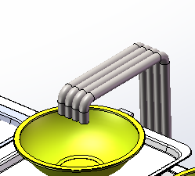
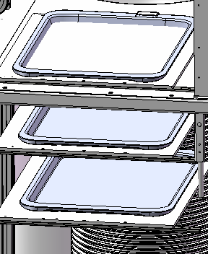
注汤模块：设置三种60L汤桶，两种麻辣油料罐；根据顾客选择添加汤及麻辣油，也可不加汤出品为干拌麻辣烫
等待出餐模块：上下层叠方式，烹饪好的麻辣烫可在此储存，共有四个储存位

Slide 13
成本效益对比| PART3

Slide 14
对比
i10/C5机械臂展示型强
每份食材单独烹饪
烹饪食材重量需要限制，不能超过800g
单独烹饪有煮不熟、煮糊的风险
烹饪时间长，每份需要5.5分钟
功率管控功能（15-38kW）
价格昂贵，ebom成本在8万左右
满负荷效率为70份/小时
优点：
相比原有设备，成本更低
烹饪食材重量不需要限制
大锅烹饪没有煮不熟、煮糊的风险
烹饪时间短，每份需要时间4分钟
满负荷效率为90份/小时
缺点：
展示型较差
所有食材一起烹饪，有串味风险
相比原有设备烹饪工位较少
没有保温功能
功率不可变，需提前两小时开机

Slide 15
问 答| PART4

Slide 16
感谢观看 | THANK YOU

